Slide 1
TRƯỜNG THCS NGỌC LÂM
Bài 6
Quan sát tế bào thực vật

Slide 2
Kiểm tra bài cũ.
câu hỏi: 1. Dựa vào đặc điểm nào để nhận biết thực vật có hoa và thực vật không có hoa?
2. kể tên 5 cây trồng làm lương thực. Theo em những cây lương thực là cây 1 năm hay lâu năm?

Slide 3
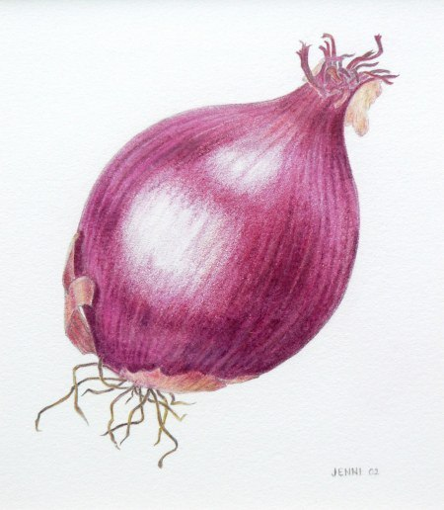
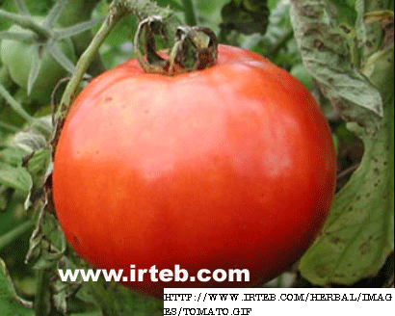
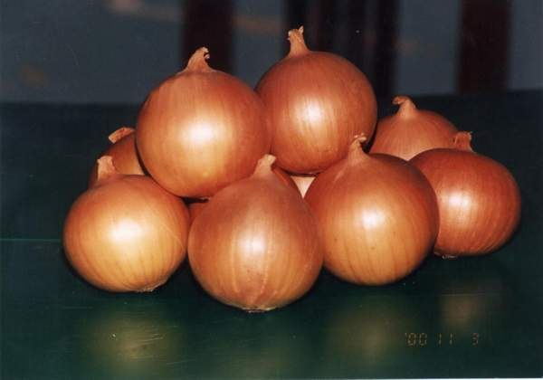
Tiết 5 (bài 6):
THỰC HÀNH QUAN SÁT TẾ BÀO THỰC VẬT

Slide 4
Tiết 5 (Bài 6): TH Quan sát tế bào thực vật
1. Yêu cầu:
- Biết làm một tiêu bản hiển vi tạm thời tế bào thực vật(tế bào biểu bì vảy hành hoặc tế bào thịt quả cà chua chín)
- Biết sử dụng kính hiển vi
- Tập vẽ hình quan sát được.
2. Nội dung thực hành:
Quan sát tế bào biểu bì vảy hành,
- Quan sát tế bào thịt quả cà chua chín

Slide 5
3. Chuẩn bị dụng cụ, vật mẫu
Kính hiển vi
Bản kính, lá kính.
Lọ đựng nước cất có ống nhỏ giọt.
Giấy thấm nước
Kim nhọn, kim mũi mác.
Vật mẫu: Củ hành tươi, quả
Cà chua chín.

Slide 6
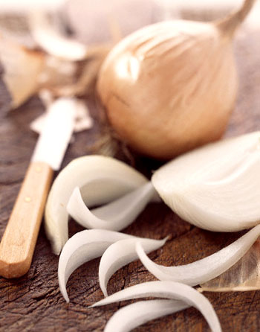
I. Quan sát tế bào biểu bì vảy hành dưới kính hiển vi.
- Tiến hành:(Theo nhóm đã phân công)
Quan sát hình 6.2 và thực hiện các
bước theo hình
+Bóc 1 vảy hành tươi ra khỏi củ,
+Dùng kim mũi mác rạch 1 ô vuông (1cm²)
+Dùng kẹp gỡ nhẹ vảy cho vào
bản kính có nhỏ giọt nước cất.
+Sau đó đậy lá kính lại rồi đưa lên quan sát.
- Quan sát ở vật kính 10x rồi chuyển sang 40x.

Slide 7
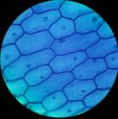
-Tiến hành: quan sát tế bào biểu bì vảy hành dưới kính hiển vi được nhuộm Metyl – xanh.
Nhân
Vách tế bào
Tế bào chất
Vẽ hình quan sát được

Slide 8
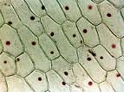
Vảy hành nhuộm Iốt:
Nhân TB
Vách TB
Lưu ý: Khi đậy lá kính lên tấm kính có mẫu vật hạ từ từ tránh bọt khí.

Slide 9
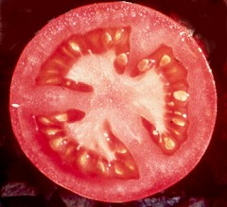
II. Quan sát tế bào thịt quả cà chua chín:
Tiến hành:
Cắt đôi quả cà chua,
- Dùng kim mũi mác cạo một ít thịt (càng ít càng tốt, nhiều khó quan sát vì các tế bào chồng lấn lên nhau).
-Lấy lame có sẵn giọt nước cất, đưa đầu mũi mác vào sao cho các tế bào cà chua tan đều trong nước rồi đậy lamelle lại.
- Chọn vùng có tế bào quan sát được rõ nhất, vẽ hình.

Slide 10
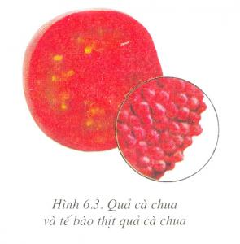
Vẽ hình quan sát được và đối chiếu với Hình 6.3 sgk

Slide 11
Kiểm tra:
1. So sánh sự giống nhau và khác nhau giữa tế bào biểu bì vảy hành và tế bào thịt quả cà chua chín?
2. Nhắc lại các bước làm tiêu bản hiển vi tế bào thực vật

Slide 12
DẶN DÒ
- Học bài và trả lời câu hỏi cuối sách, làm bài tập SGK tr.22.

